Slide 1
KHỞI ĐỘNG
4
Bài
2
LỜI CHÀO

Slide 2
Có những con vật nào xuất hiện trong bài Khi mẹ vắng nhà?
Khi dê mẹ đi vắng, đàn dê con đã ……….……….. cho sói.
A. mở cửa
không mở cửa
B.
Em học hỏi được những gì ở đàn dê con trong câu chuyện Khi mẹ vắng nhà?

Slide 4
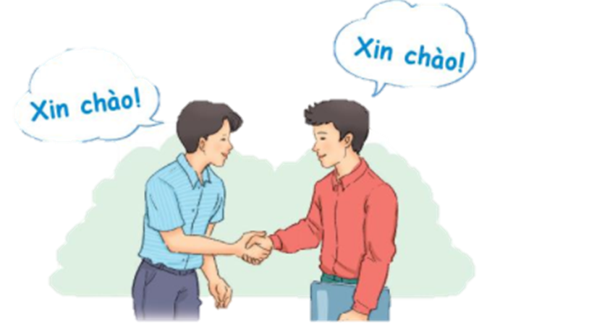
1
Quan sát tranh
a) Hai người trong tranh đang làm gì?
b) Em thường chào những ai? Em chào như thế nào?

Slide 5
2
Đọc mẫu
Đọc
Lời chào
Đi đến nơi nào
Lời chào đi trước
Lời chào dẫn bước
Chẳng sợ lạc nhà
Là cơn gió mát
Buổi sáng đầu ngày
Như một bàn tay
Chân thành cởi mở
(1)
(3)
Lời chào kết bạn
Con đường bớt xa
Lời chào là hoa
Nở từ lòng tốt
Ai ai cũng có
Chẳng nặng là bao
Bạn ơi đi đâu
Nhớ mang đi nhé.
(Nguyễn Hoàng Sơn)
(2)
(4)

Slide 6
Học sinh đọc thầm

Slide 7
Lời chào
Đi đến nơi nào
Lời chào đi trước
Lời chào dẫn bước
Chẳng sợ lạc nhà
Là cơn gió mát
Buổi sáng đầu ngày
Như một bàn tay
Chân thành cởi mở
(1)
(3)
Lời chào kết bạn
Con đường bớt xa
Lời chào là hoa
Nở từ lòng tốt
Ai ai cũng có
Chẳng nặng là bao
Bạn ơi đi đâu
Nhớ mang đi nhé.
(Nguyễn Hoàng Sơn)
(2)
(4)
Tìm tiếng trong bài có vần ương?
Tìm tiếng trong bài có vần ươc?
Tìm tiếng trong bài có âm ch?
Tìm tiếng trong bài có âm tr?
Notes:
Giáo viên chủ động giải thích từ khó, cho hs luyện đọc từ. Từ khó có thể linh động theo vùng miền, không nhất thiết dạy theo giáo án soạn sẵn.

Slide 8
lời chào chẳng trước sợ bước đường chân thành lòng tốt
Luyện đọc từ

Slide 9
Lời chào
Đi đến nơi nào
Lời chào đi trước
Lời chào dẫn bước
Chẳng sợ lạc nhà
Là cơn gió mát
Buổi sáng đầu ngày
Như một bàn tay
Chân thành cởi mở
(1)
(3)
Lời chào kết bạn
Con đường bớt xa
Lời chào là hoa
Nở từ lòng tốt
Ai ai cũng có
Chẳng nặng là bao
Bạn ơi đi đâu
Nhớ mang đi nhé.
(Nguyễn Hoàng Sơn)
(2)
(4)
Đọc nối tiếp dòng thơ

Slide 10
Lời chào
Đi đến nơi nào
Lời chào đi trước
Lời chào dẫn bước
Chẳng sợ lạc nhà
Là cơn gió mát
Buổi sáng đầu ngày
Như một bàn tay
Chân thành cởi mở
(1)
(3)
Lời chào kết bạn
Con đường bớt xa
Lời chào là hoa
Nở từ lòng tốt
Ai ai cũng có
Chẳng nặng là bao
Bạn ơi đi đâu
Nhớ mang đi nhé.
(Nguyễn Hoàng Sơn)
(2)
(4)
Đọc nối tiếp khổ thơ
Bài thơ có mấy khổ thơ?

Slide 11
Giải lao
Vận động theo lời bài hát “Lời chào của em”

Slide 12
Học sinh đọc thầm
và tìm từ khó hiểu trong bài

Slide 13
Chân thành: rất thành thật, xuất phát từ đáy lòng.
Giải nghĩa từ
Cởi mở: dễ bày tỏ suy nghĩ, tình cảm.

Slide 14
Lời chào
Đi đến nơi nào
Lời chào đi trước
Lời chào dẫn bước
Chẳng sợ lạc nhà
Là cơn gió mát
Buổi sáng đầu ngày
Như một bàn tay
Chân thành cởi mở
Lời chào kết bạn
Con đường bớt xa
Lời chào là hoa
Nở từ lòng tốt
Ai ai cũng có
Chẳng nặng là bao
Bạn ơi đi đâu
Nhớ mang đi nhé.
(Nguyễn Hoàng Sơn)
Đọc theo nhóm
Đọc toàn bài

Slide 15
Lời chào
Đi đến nơi nào
Lời chào đi trước
Lời chào dẫn bước
Chẳng sợ lạc nhà
Là cơn gió mát
Buổi sáng đầu ngày
Như một bàn tay
Chân thành cởi mở
Lời chào kết bạn
Con đường bớt xa
Lời chào là hoa
Nở từ lòng tốt
Ai ai cũng có
Chẳng nặng là bao
Bạn ơi đi đâu
Nhớ mang đi nhé.
(Nguyễn Hoàng Sơn)
Thi đua

Slide 16
Tìm ở cuối các dòng thơ những tiếng cùng vần với nhau
Lời chào
Đi đến nơi nào
Lời chào đi trước
Lời chào dẫn bước
Chẳng sợ lạc nhà
ào
Là cơn gió mát
Buổi sáng đầu ngày
Như một bàn tay
Chân thành cởi mở
ước
ày
ước
ay
à
Lời chào kết bạn
Con đường bớt xa
Lời chào là hoa
Nở từ lòng tốt
Ai ai cũng có
Chẳng nặng là bao
Bạn ơi đi đâu
Nhớ mang đi nhé.
(Nguyễn Hoàng Sơn)
a
ao

Slide 17
Củng cố

Slide 18
Bài thơ “Lời chào” có mấy khổ thơ?
A. 3 khổ thơ.
B. 4 khổ thơ.
C. 5 khổ thơ.

Slide 19
Tác giả của bài thơ “Lời chào” là ai?
A. Nguyễn Hoàng Sơn
B. Huy Bình
C. Tô Hà

Slide 20
CHÂN THÀNH CẢM ƠN QUÝ THẦY CÔ ĐÃ VỀ THĂM LỚP VÀ DỰ GIỜ!

